Slide 1

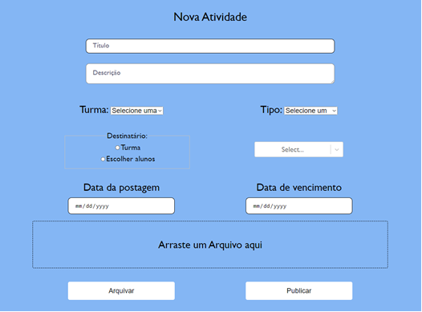
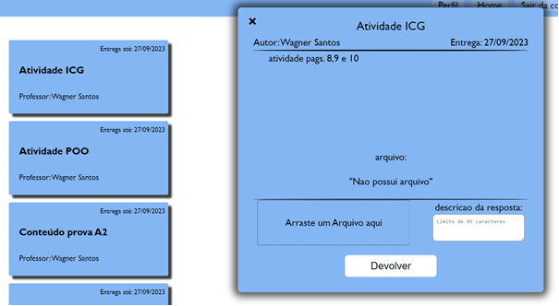
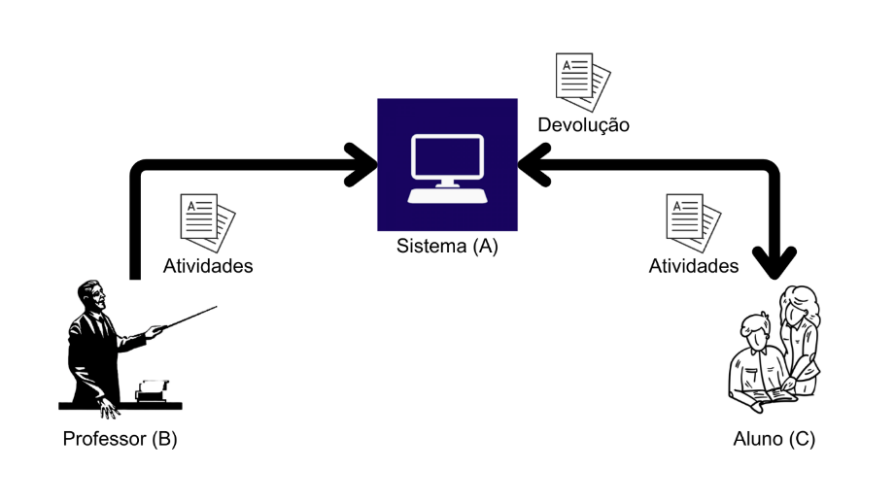
APRIMORAMENTO DA COMUNICAÇÃO INSTITUCIONAL ESCOLA-ALUNOS: PAINEL INTEGRADO DE AVISOS, NOTIFICAÇÕES E ATIVIDADES
Rafael Giordano Matesco, Paulo Renato MattozoDurante, Enzo Dante Mícoli, Wagner dos Santos Clementino de Jesus.
Fundação Vale Paraibana de Ensino/Colégio Técnico Unidade Centro, Avenida Paraibuna, 75, Centro - 12245-020 - São José dos Campos-SP, Brasil
RESUMO- Com a grande sobrecarga de informação e o desgaste no estilo tradicional de ensino brasileiro após a pandemia do Covid-19, observa-se uma dificuldade na relação social e comunicação entre a instituição escolar e seus alunos. No intuito de conduzir uma tecnologia como agente facilitador nesta comunicação social, o presente projeto tem como finalidade a implementação de uma aplicação WEB separada em front-end e back-end com uma interface amigável e dinâmica e c. Para a elaboração da aplicação proposta, utilizou-se os frameworks React.js e Express.js. Como resultados obteve-se um sistema que aprimora a comunicação entre a instituição educacional e o aluno, possibilitando o envio de avisos e materiais escolares de forma prática e eficiente, contendo um sistema de notificação quanto ao prazo de entrega de atividades possibilitando melhor organização do ambiente escolar. Os resultados obtidos sustentam e validam as suposições que foram a base de motivação para a realização deste estudo.
INTRODUÇÃO
Figura 2 – Tela visualizada pelos professores no cadastro da postagem
Figura 3 – Modal visualizado pelos estudantes
Na atualidade existem muitos tipos de tecnologia, que foram se desenvolvendo ao longo dos séculos, e possuem possibilidades de uso infinitas. No entanto, as tecnologias que estendem a capacidade de comunicação do indivíduo são muito mais relevantes para a educação, pois a base dessa área são as relações sociais entre alunos, professores e coordenação (Chaves, 2007).
Essas novas tecnologias por sua vez, ajudam na criação de ferramentas pedagógicas, as quais os professores possuem muita dificuldade em sua implementação na sala de aula. Essas ferramentas, por sua vez vem invadindo o ambiente escolar cada vez mais (Menezes, 2012).
Quanto à comunicação, o principal agente para a evolução e aprimoramento dela é a gestão de instituições educacionais. Para o cumprimento de objetivos e metas, a comunicação na gestão é uma preocupação fundamental, pois para a satisfação de todos envolvidos nesse contexto, ela é necessária (Santos, 2011).
Entretanto, em uma sociedade moderna onde ocorre a sobrecarga de informação e as relações sociais são desgastadas a todo momento, o aluno acaba deixando passar o tempo adequado para cada atividade, discussão ou produção e poderá sentir dificuldade em acompanhar o ritmo de um curso. Por isso ele deve aprender a selecionar e filtrar o conteúdo certo que ele irá visualizar (Fazzioni, 2021).
O uso de ferramentas pedagógicas geradas por novas tecnologias, inserem na sala de aula muitos fatores, que facilitam a aquisição de conhecimento, criam certa criatividade, e alteram o comportamento do usuário em frente à um problema (Maria; Virgília, 2011).
Em vista desses fatos, tem-se como objetivo claro da aplicação a ser desenvolvida a resolução das dificuldades geradas pelo excesso de informação, implementar tecnologias novas e aprimorar os métodos de comunicação em um setor da instituição escolar que até então, não era tão modernizado. Com essa implementação procura-se trazer mais praticidade e facilidade no cotidiano do estudante, e na realização de atividades escolares
Fonte: Autor (2023)
Fonte: Autor (2023)
CONCLUSÃO
O sistema inteiro foi desenvolvido de um modo que futuramente ele possa sofrer manutenções e atualizações, e como o sistema é organizado em componentes, cada funcionalidade é tratada da mesma maneira, onde pode-se reaproveitar elementos e novas funções em cada parte diferente da aplicação.
Logo, o sistema permite uma total alteração por parte de seus responsáveis, e mesmo caso haja uma alteração, desde que não seja efetuado grandes mudanças, a aplicação é capaz de manter sua eficiência e rapidez perante seus usuários, mantendo-os confortáveis com o uso do programa, onde não é precisa aguardar o carregamento de informações para visualizar os avisos ou publicar uma atividade.
O aplicativo se mantém simples para os usuários quando se compara com outros aplicativos parecidos.
Os resultados apresentam uma total coerência com sua finalidade de comunicar os estudantes com os respectivos avisos direcionado aos alunos, o programa permite a visualização das atividades e recebimento de notificações por parte dos estudante seguindo o objeto da aplicação e executando corretamente sua funcionalidade para a comunicação escola-aluno, logo, o sistema cumpre suas principais finalidades que estão direcionadas aos estudantes, entregando total relevância na comunicação digital para efetuação de importantes compromissos de responsabilidade dos alunos.
METODOLOGIA E DESENVOLVIMENTO
O diagrama apresentado na figura - 1 retrata a funcionalidade primordial da aplicação apresentada, abrangendo as principais entidades envolvidas: Equipe educacional (composta por professores e coordenação) que realiza a postagem de uma atividade ou aviso escolar, a aplicação que efetua o controle das atividades e do sistema de notificação por email, e o aluno que recebe a atividade e pode devolve-la. Após a postagem da atividade ser realizada, o aluno pode vizualizar e filtrar as postagens, fazer o download do arquivo que a postagem pode conter, e pode retornar a atividade ao professor contendo um arquivo.
Figura 1 – Diagrama de funcionamento geral do Sistema com
os itens (A), (B) e (C) adaptados.
REFERÊNCIAS
CHAVES, E.A Tecnologia e a Educação, p. 1, 2007.Disponível em
<http://smeduquedecaxias.rj.gov.br/nead/Biblioteca/Formação%20Continuada/Tecnologia/chaves-tecnologia.pdf>. Acesso em: 20 abr. 2023.
CHOI, David. Full-Stack React, TypeScript, and Node: Build cloud-ready web applications using React 17 with Hooks and GraphQL. Edição em inglês. Kindle: Packt Publishing, 2020
FAZZIONI, D.P. Competência em informação e sobrecarga de informação em estudantes de cursos pré-vestibulares populares, públicos e gratuitos: em busca de relações e de princípios norteadores. Disponível em:
< https://repositorio.ufsc.br/bitstream/handle/123456789/229303/PCIN0272-T.pdf?sequence=-1&isAllowed=y>. Acesso em: 20 abr. 2023.
MENEZES, A.M. Tarefa de casa e tecnologia: o relato de uma intervenção a favor
da criatividade. p.1. Disponível em:
<https://seer.ufu.br/index.php/dominiosdelinguagem/article/download/19541/11138/78895>. Acesso em: 20 abr. 2023.
SANTOS, J.P. COMUNICAÇÃO NA GESTÃO ESCOLAR. p.4. Disponível em:
<https://portaldeperiodicos.animaeducacao.com.br/index.php/rica/article/view/17704/11489>. Acesso em: 20 abr. 2023.
SOUZA, I.M, SOUZA, L.V. O USO DA TECNOLOGIA COMO FACILITADORA DA APRENDIZAGEM DO ALUNO NA ESCOLA. p.2-4. Disponível em:
<https://atividadeparaeducacaoespecial.com/wp-content/uploads/2014/08/USO-DA-TECNOLGIA.pdf>. Acesso em: 20 abr. 2023.
Fonte: PNGWING, VEXELS, 2023
Com o objetivo de criar uma interface amigável e dinâmica, foi construído uma aplicação Web com o uso da framework React.js juntamente com TypeScript. O uso dele facilita a manutenção do código pois ele é tipado (Para criação de variáveis, deve-se escolher um tipo, diferentemente da sua linguagem base, o Javascript), o que permite uma fácil compreensão de passagem de parâmetros para as funções e componentes que são utilizados. Para a conexão entre front-end e back-end foram utilizadas bibliotecas do JavaScript, como o Axios, que simplifica a realização de solicitações HTTP a recursos na web, como API's (Choi, 2020).
No intuito de construir um sistema de notificações via email, foi utilizado o node, comumente usado para desenvolver aplicativos web, que possui bibliotecas que ajudam quem precisa da função de enviar e-mails de forma programática (Choi, 2020).
RESULTADOS E DISCUSSÕES
Com a aplicação desenvolvida, o usuário tem acesso a uma plataforma que foi criada com o objetivo de ser simples para uso de estudantes e professores. Ela pode ser acessada por diversos dispositivos, independente de sua capacidade de processamento, assim permitindo acessibilidade para ser usada no navegador por um computador ou pelo dispositivo móvel de cada usuário.
Além disso, os professores podem facilmente fazer qualquer publicação no sistema, figura – 2, sendo um texto ou até mesmo permitindo o envio de uma imagem. A página para a geração de uma postagem é simples e direta, para que o professor possa intuitivamente compreender como criar uma postagem para seus alunos, permitindo um envio dinâmico e direto. Quanto aos estudantes, é permitido a visualização dos posts que foram enviados por seus professores.
Caso o aluno deseja marcar a atividade como feita, baixar o arquivo enviado pelo professor, ou ler a descrição detalhada da postagem, é apenas preciso clicar na atividade desejada e aparecerá na tela um modal mostrando todos os dados relacionados àquela atividade como na figura – 3.
Caso haja necessidade e o sistema volte a ser desenvolvido no futuro, existem alterações que podem ser feitas, como melhorias na interface visual, a adição de um chat entre professor e aluno de forma privada, assim melhorando mais ainda a comunicação, que é o objetivo almejado do projeto, e também a criação de um aplicativo para dispositivos móveis, para maior acessibilidade.

